Slide 1
Compiler vs Interpreter

Slide 2
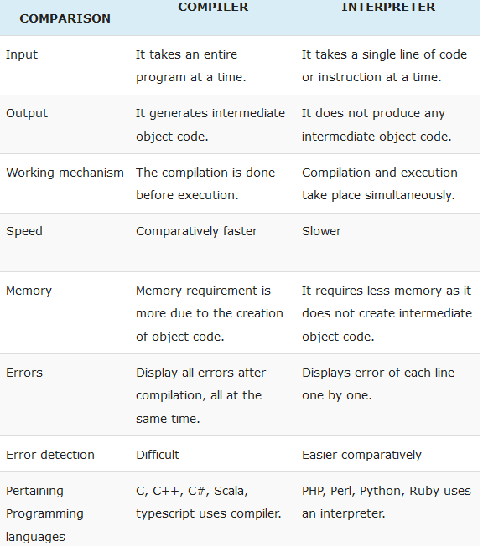

Slide 3
